Slide 1

Solution:
Info-Sinistre-Auto
Par:
Anas Guerrouaz
Étienne Desautels

Slide 2
Besoin d’affaires
Domaine : Les assurances dommage
Thème : Réclamation à la suite d'un sinistre automobile
Contexte : Vérification des circonstances du sinistre
  Informations cartographiques
  Informations météorologiques
  Zones de dégel
Utilisateur : L’évaluateur de la réclamation travaillant à la compagnie d’assurance.
Pain point : L’information entourant les circonstances du sinistre sont éparpillées parmi plusieurs sources, ce qui entraîne des délais de traitement lors de l’évaluation de la réclamation.
Solution : Accélérer la recherche en automatisant la collecte, en centralisant l’information et en la gardant en mémoire.

Slide 3
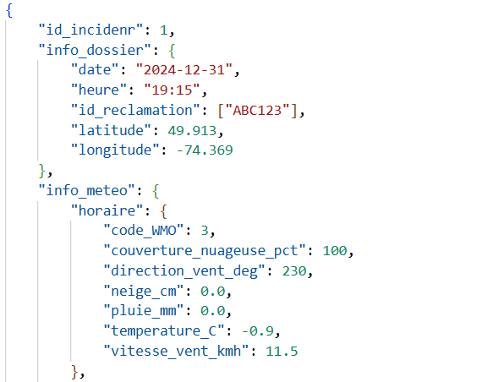
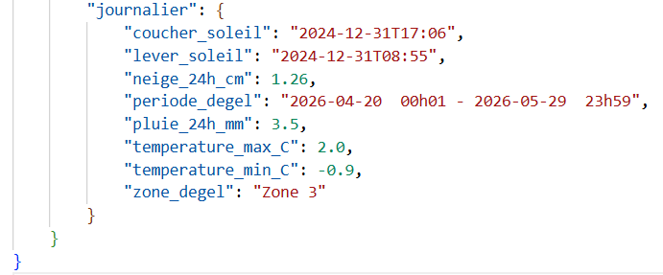
Implémentation : données

Slide 4
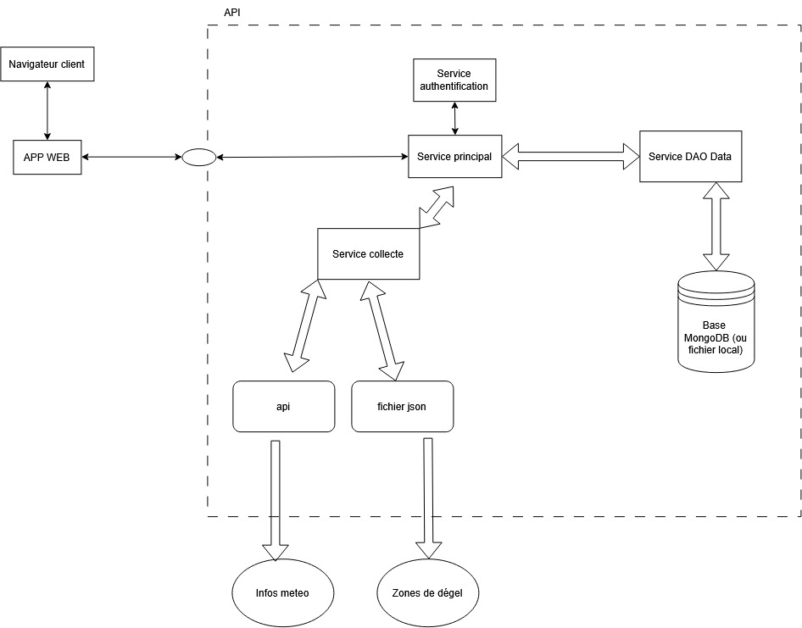
Architecture de la solution

Slide 5
Implémentation : Stack technique
Service web (microservices) : Service Data API REST Python / Flask Documentation Swagger Service Collecte (API publiques) : Données météorologiques : open-meteo.com Zone de dégel : we.mapserver.transports.gouv.qc.ca Service DAO + DB : Connexion à MongoDB avec pymongo Service authentification Token JWT | Application client : Côté serveur, Python, Flask, wtforms Données cartographiques : API google.com/maps Environnements : Pycharm GitHub Render

Slide 6
Implémentation : Survol du code
Service_Data @app.route('/'), @app.route('/index') @app.route('/apidocs') @app.route('/data', methods=['GET']) @app.route('/data/reclamation', methods=['PATCH']) @app.route('/data', methods=['POST']) @app.route('/data', methods=['PUT']) Service_Collecte @app.route('/collecte_data', methods=['GET']) | Service_DAO @app.route('/dao/incidents', methods=['GET']) @app.route('/dao/incidents', methods=['POST']) @app.route('/dao/incidents', methods=['PUT']) @app.route('/dao/incidents/<int:id_incident>/ reclamation', methods=['PATCH']) Service_Auth @app.route('/'), @app.route('/index') @app.route('/apidocs') @app.route('/auth/login', methods=['POST'])

Slide 7
Résultats obtenus
Démonstration en live
  https://projet-c56-c57-web-app-infos-sinistre.onrender.com/
  Base de données sur mongoDB
  Documentation Swagger

Slide 8
Difficultés rencontrées
Problèmes | Solutions
Rapports d’incidents de police non disponibles publiquement : Elles ne sont disponibles que pour les organisations enregistrées auprès de l’AMT, dans le but de protéger les informations confidentielles. | Cette source de données a été abandonnée. Mais en contexte réel, nous aurions eu accès aux données.
L’architecture des flux de données manque de precision : Quelles sont précisément les données provenant de l’utilisateur? Quelles sont précisément les données à collecter? Quelles sont précisément les données à stocker? Quelles sont précisément les données à retourner? | Discussions de precision des flux de données,et prise de decisions d’architecture par les développeurs.
La structure de la logique est confuse : Comment structurer la logique pour qu’il y ait séparation des responsabilités de chaque service, ainsi qu’une cohérence entre les services? | Remonter les choix importants à l’app web, plutôt que de laisser le service faire ces choix Distinguer les routes au niveau du service web Le service DAO gère uniquement les transactions de données entre le service et la base de données

Slide 9
Difficultés rencontrées
Problèmes | Solutions
Confusion des fonctionnalités en ce qui concerne les méthodes HTTP : GET + POST + PATCH dans une même route | Séparer les méthodes selon la fonctionnalité, conformément aux principes REST.
Implémentation sur MongoDB : Comment coder les fonctions qui transigent avec MongoDB afin d’effectuer les différentes operations (CRUD)? L’identifiant (_id) ajouté par MongoDB causait des problèmes de schéma dans les transactions de données. | Vérifier la documentation de pymongo pour savoir quelle function utiliser et comment les utiliser. Retirer l’identifiant (_id) pendant les operations.
Déploiement du projet sur Render : Comment adapter le serveur flask pour l’environnement Render? Comment créer des service web indépendants qui se parlent par HTTP? | Ajout de la librairies flask_cors afin de permettre le trafic provenant de l’extérieur de Render. Définir des variables d’environnement dans les scripts, et les assigner sur Render.

Slide 10
Compétences acquises
Apprentissages
Compréhension du concept de pipeline dans un projet de collecte et d’intégration de données | Traduction d’un besoin métier en solution à l’intérieur d’un projet d’intégration et de service web
Concevoir une architecture de solution de données et préciser les flux de données | Structurer les routes d’un service web de façon conforme aux principes REST
Exploration de sources de données externe et utilisation d’API publiques pour la collecte de données | Travail collaboratif sur GitHub
Développement d’un API, incluant un service principal, un service DAO et un service d’integration | Expérience de déboggage

Slide 11
Conclusion
Ce qui a été réalisé
  Une solution complète intégrant un pipeline de collecte et d’intégration de données afin d’améliorer la recherche et collecte d’informations pour des évaluateurs de compagnie d’assurances.
Améliorations techniques potentielles
  Intégration additionnelle des rapports d’incidents de police
  Conversion complète d’une adresse textuelle en coordonnées géospatiales de localisation
  Orchestration du pipeline de collecte et d’intégration avec l’outil open source de Apache Airflow

Slide 12
Conclusion
Merci pour votre écoute!
Période de questions

